Slide 1
Matière : Infographie
Chapitre 02 : L’image
Enseignant : Dib Abderrahim, Centre univ de Mila

Slide 2
Définition de l’image numérique
On désigne sous le terme d'image numérique toute image (dessin, icône, photographie ...) acquise, créée, traitée, stockée sous forme binaire (suite de 0 et de 1) :
Acquise par des dispositifs comme les scanners, les appareils photo.
Créée directement par des programmes informatiques.
Traitée grâce à des outils informatiques. Il est facile de la modifier en taille, en couleur, d'ajouter ou supprimer des éléments.
Stockée sur un support informatique (flash, disque dur, CD-ROM ...).

Slide 3
Formation de l’image 1
La formation de l’image sur la rétine

Slide 4
Formation de l’image 2
Les cellules capteurs sur la rétine

Slide 5
Formation de l’image 2
Le système visuel humain
La fonction optique de l’oeil est de focaliser un stimulus de couleur sur sa partie photosensible, la rétine.
La cornée est une membrane transparente et résistante située sur la face avant de l’oeil.
L’iris est une membrane colorée qui fonctionne comme un diaphragme en contrôlant la quantité de lumière qui pénètre dans l’oeil. Son ouverture centrale est la pupille.
Le cristallin est une lentille biconvexe molle qui permet de focaliser le stimulus grâce à sa capacité à modifier sa courbure.
Le corps vitré est un liquide continuellement sécrété et absorbé, dont le rôle est d’assurer la structure autonome de l’œil.

Slide 6
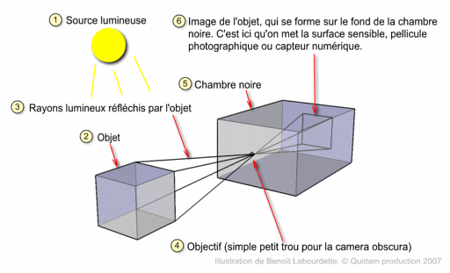
Acquisition d’image
Modèle Pinehole de la caméra

Slide 7
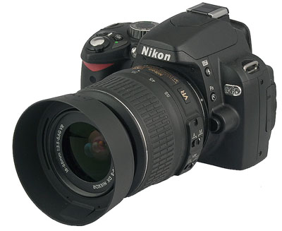
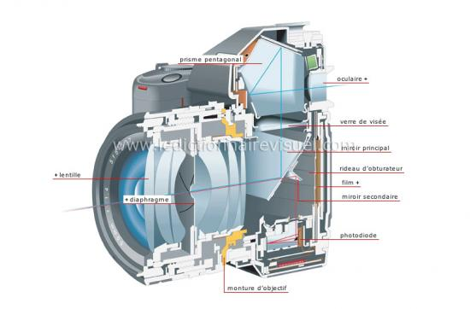
Principe de l’acquisition d’image

Slide 8
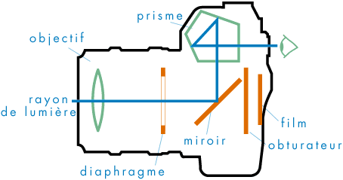
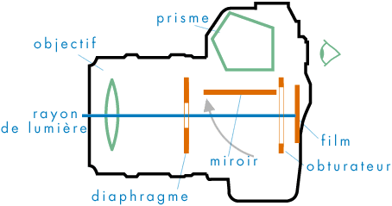
Principe : Acquisition d’image
Capteur
Capteur

Slide 9
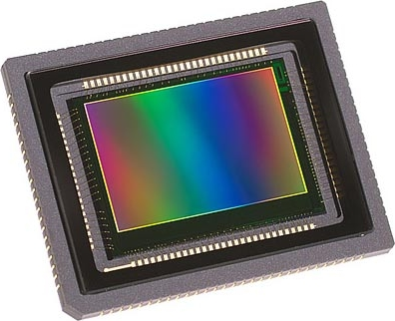
Capteur d’image
Capteur électronique

Slide 10
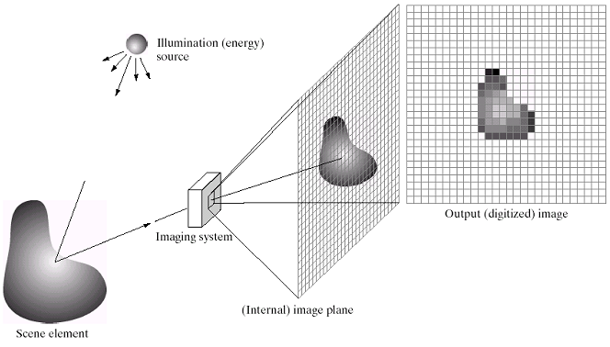
Acquisition d'une image numérique

Slide 11
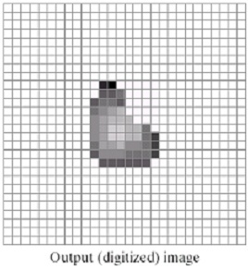
Acquisition d'une image numérique 2
Une image est une matrice de point :
Chaque point est un « pixel » (picture element)
Le nombre de pixels est déterminé par la capacité du capteur (résolution)

Slide 12
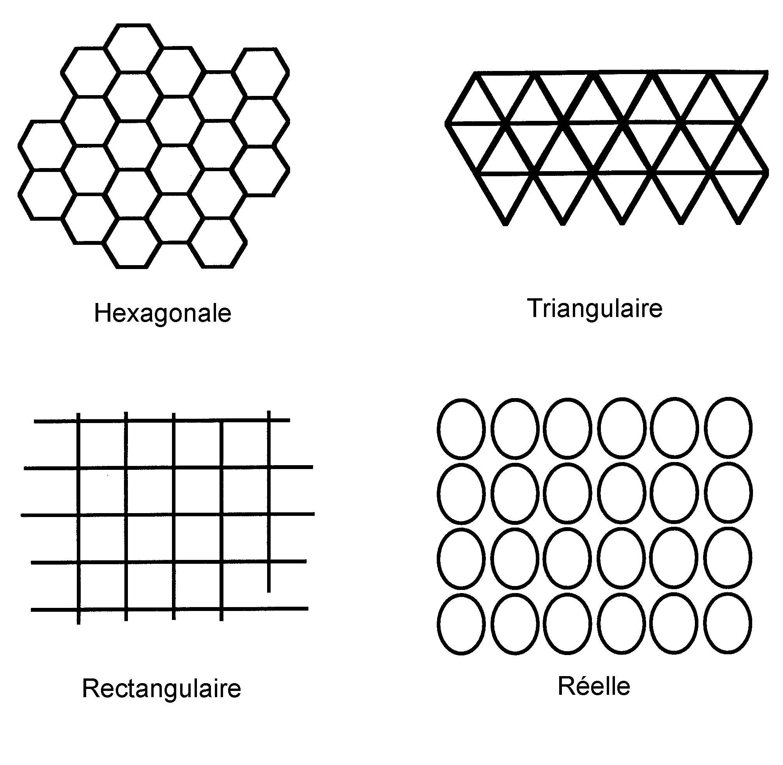
Formats de pixel
La forme des pixels change selon les dispositifs d’affichage

Slide 13
Structure d'une image numérique 1

Slide 14
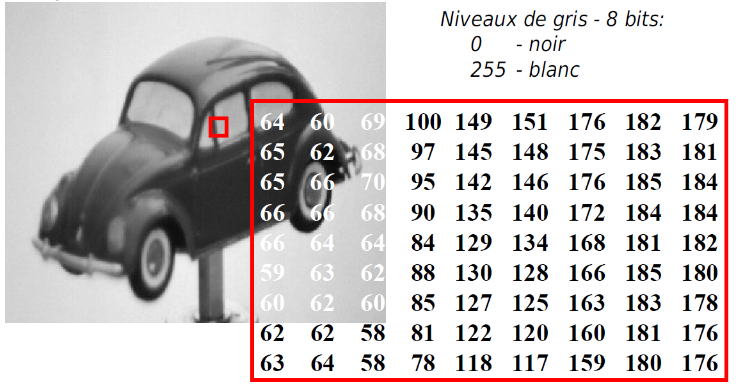
Structure d'une image numérique 2
l'image numérique se représente sous la forme d'un tableau à deux dimensions contenant des valeurs entières pour les images en niveaux de gris ou des triplets de valeurs entières pour les images couleurs.

Slide 15
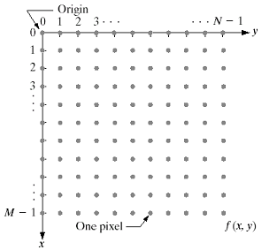
Repère et coordonnées d’une image
L’origine du repère d’une image se situ au haut coin gauche

Slide 16
Structure d'une image numérique

Slide 17
Vocabulaire sur les images

Slide 18
Dimension ou définition d’une image
La dimension ou définition d'une image est définie par le nombre de points qui compose cette image. C’est le nombre de pixels qui compose l'image en hauteur (axe vertical) et en largeur (axe horizontal) : 200 pixels par 450 pixels par exemple, abrégé en « 200 × 450 ».

Slide 19
Résolution d’une image
La résolution d'une image est définie par le nombre de pixels par unité de longueur de la structure à numériser (classiquement en ppp: point par pousse, Un pouce = 2,54 centimètres).
Ce paramètre est défini lors de:
La numérisation d’une image par un scanner.
La création un nouveau fichier image avec une application adéquate (photoshop par exemple)

Slide 20
Image en niveaux de gris et Image couleur
Dans une image numérique, un point ne peut prendre qu'un nombre fini de valeurs entre le noir et le blanc.
Ces valeurs sont appelées niveaux de gris.
Les N niveaux de gris sont représentés par les entiers de 0 a N-1.
0 est traditionnellement attribué au noir et N-1 au blanc.
Les images que l'on appelle en "noir et blanc" dans le langage courant sont appelées images en niveaux de gris.
Une image ne comportant que 2 niveaux de gris : 0 (noir) et 1 (blanc) est appelée une image binaire

Slide 21
Image en niveaux de gris et Image couleur
Dans le cas des images numériques couleurs, la couleur est représentée par 3 valeurs au lieu d'une. Le plus souvent ces 3 valeurs sont les composantes Rouge, Vert,Bleu de la couleur.
R
G
B
RGB (230,146,18)=

Slide 22
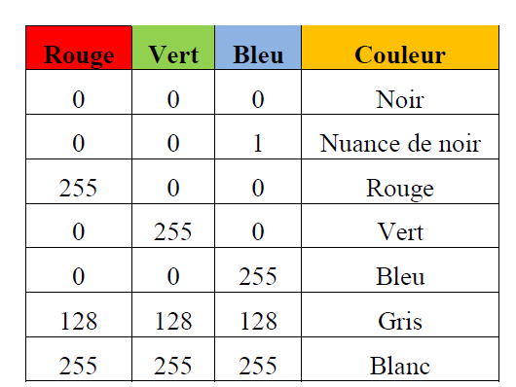
Image en niveaux de gris et Image couleur
Un pixel ‘couleur’ est alors codé avec 3 octets et on a alors la possibilité d’obtenir 2²⁴ possibilités de couleurs soit de l’ordre de 16 millions de couleurs différentes.
RGB (230,146,18)=

Slide 23
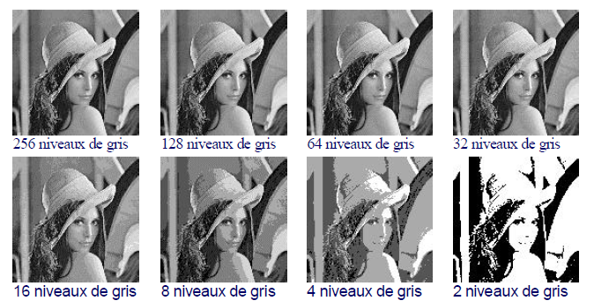
Quantification d’une image
Quantification : Combien de niveaux discrets (en bits)
256 niveaux de gris codés sur 8 bits = 2⁸=256;
128 niveaux de gris codés sur 7 bits = 2⁷=128;
……………………..

Slide 24
Taille physique d’une image
Taille physique = Nombre de pixel par longueur x nombre de pixel par largeur x nombre de bits pour coder les niveaux de gris (ou de couleur);
Exemple 1: Calculer la taille physique d’une image bitmap en niveaux de gris codées sur 8 bits de 600 pixels de largeur et 400 pixels de hauteur .
Exemple 2 :
La notice d'un appareil photographique numérique indique une résolution de 6,3 mégapixels (Mpx) où un pixel est codé en RVB 24 bits. Cette appareil produit des images en format ¾ (c.à.d : Hauteur =3/4 Largeur).
Quelle est la définition max ( H pixels x L pixels) de l’image produite par cet appareil ?
Quelle est la taille physique max (en Mo) de l’image non compressée produite par cet appareil ?

Slide 25
Types d’image
On distingue généralement deux grandes catégories d'images :
Les images bitmap :
Les images vectorielles:

Slide 26
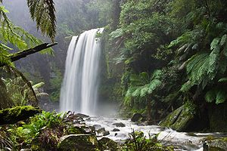
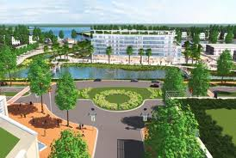
Les images bitmap
Les images bitmap :
Tableau de pixels
Chaque pixel possède une ou plusieurs valeurs décrivant sa couleur.
Exemples :

Slide 27
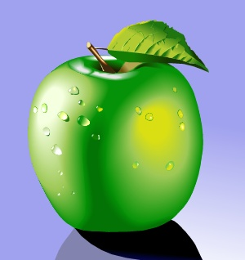
Les images vectorielles
Les images vectorielles:
Ensemble d'entités géométriques telles qu'un cercle, un rectangle ou un segment représentés par des formules mathématiques (un rectangle est défini par deux points, un cercle par un centre et un rayon, une courbe par plusieurs points et une équation) .
Exemples :

Slide 28
Comparaison bitmap- vectorielles
 | Bitmap | Vectorielle
Taille | Volumineuse | Légère
Zoom (agrandissement) | Effet escalier | sans effets
représentation | Sans limitation | Représente des objets simples avec peut de détails

Slide 29
Les formats standards d’images

Slide 30
Formats d’images
Un format d'image est une représentation informatique de l'image, associée à des informations sur la façon dont l'image est codée et fournissant éventuellement des indications sur la manière de la décoder et de la manipuler.
La plupart des formats sont composés d'un en-tête contenant des attributs (dimensions de l'image, type de codage, etc.), suivi des données (l'image proprement dite).
La structuration des attributs et des données diffère pour chaque format d'image.

Slide 31
Formats d’images
Les formats actuels intègrent souvent une zone de métadonnées (metadata en anglais) servant à préciser les informations concernant l'image comme :
La date, l'heure et le lieu de la prise de vue,
Les caractéristiques physiques de la photographie (sensibilité ISO, vitesse d'obturation, usage du flash…)

Slide 32
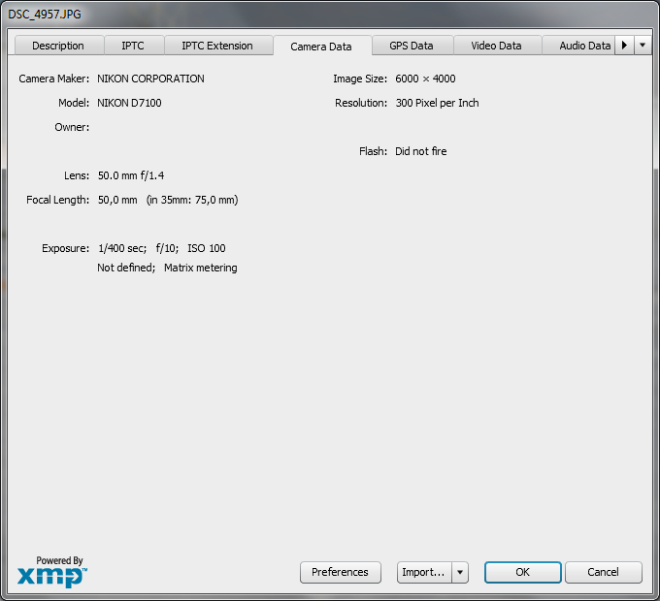
Métadonnées dans l’entête d’une image

Slide 33
Le format BMP
Le format BMP est un des formats les plus simples développé conjointement par Microsoft et IBM.
Quantification
Le codage de l'image se fait en écrivant successivement les bits correspondant à chaque pixel,
Les images en 2 couleurs utilisent 1 bit par pixel.
Les images en 16 couleurs utilisent 4 bits par pixel, ce qui signifie qu'un octet permet de coder 2 pixels
Les images en 256 couleurs utilisent 8 bits par pixel, ce qui signifie qu'un octet code chaque pixel
Les images en couleurs réelles utilisent 24 bits par pixel, ce qui signifie qu'il faut 3 octets pour coder chaque pixel, en prenant soin de respecter l'ordre de l'alternance bleu, vert et rouge.

Slide 34
Le format BMP
Caractéristiques du format BMP:
Compression : Sans compression donc sans perte d’informations
Taille : Volumineuse
Animation : Ne supporte pas l’animation
Transparence : Ne supporte pas la transparence

Slide 35
Le format JPEG (JPG)
Format JPEG (Joint Photo Expert Group)
Quantification : 24 bit par pixel de couleurs(8 bites par couleur :R,G,B) : 16 millions (vraies couleurs).
Compression : Compression avec perte d’information : Le taux de compression peut varier de 1% (meilleure qualité) à 99% (moins bonne qualité).
Animation : Non
Taille : réduite , très utilisée sur le Web.
Transparence : Ne support pas la transparence

Slide 36
Le format JPEG2000
JPEG 2000 : C’est une norme de compression d’images produite par le groupe de travail Joint Photographic Experts Group.
Quantification : 24 bit par pixel de couleurs : 16 millions (vraies couleurs);
Compression avec ou sans perte.
Animation : Oui
Taille réduite: inférieur à jpeg pour une qualité d’image égale.
Transparence : Support la transparence
Remarque : ce format n’est pas encore largement utilisé.

Slide 37
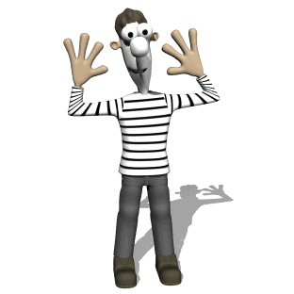
Le format GIF
Format GIF (Graphics Interchange Format).
Quantification : Nb. couleurs : 256 couleurs
Compression :Compression avec perte et sans perte d’informations.
Animation : Supporte l’animation
Taille réduite : très utilisé sur Internet.
Transparence : Support la transparence

Slide 38
Le format PNG
PNG (Portable Network Graphics) : Format de fichier graphique bitmap , Mis au point en 1995 afin de fournir une alternative libre au format GIF.
Quantification : jusqu'à 48 bits par pixels de profondeur de codage
Compression : Compression sans perte
Taille acceptable : utilisation moyenne sur le Web.
Transparence : Support la transparence;
Animation : Ne support pas l’animation

Slide 39
Le format TIF
Le format TIF ou TIFF (Tagged Image File Format)
Ce format est orienté vers les professionnels (imprimeurs, publicitaires...) car il a l'avantage d'être reconnu sur tous types de système d'exploitation : Windows, Mac, Linux, Unix ... Comme intègre les profiles couleur pour l’impression. Il permet d'obtenir une image de très bonne qualité, mais sa taille reste volumineuse, même si elle est inférieure à celle des fichier BMP.

Slide 40
Tableau comparatif des formats
 | Type (matriciel/ vectoriel) | Compression des données | Nombre de couleurs supportées | Affichage progressif | Animation | Transparence
BMP | matriciel | Non | 16 millions | Nom | Non | Non
JPEG | matriciel | Oui, réglable (avec perte) | 16 millions | Oui | Non | Non
JPEG2000 | matriciel | Oui, avec ou sans perte | 4 milliards | Oui | Oui | Oui
GIF | matriciel | Oui, Sans perte | 256 maxi (palette) | Oui | Oui | Oui
PNG | matriciel | Oui, sans perte | Palettisé (256 couleurs ou moins) ou 16 millions | Oui | Non | Oui (couche Alpha)
TIFF | matriciel | Compression ou pas avec ou sans pertes | de monochrome à 16 millions | Non | Non | Oui (couche Alpha)

Slide 41
Fin cours ????

